Slide 1
Open topic:
如何利用集合来刻画自然数

Slide 2

如何利用集合来刻画自然数
集合..get！
自然数..get！
刻画？？？

Slide 3
Open topic-1: 自然数与集合
如何利用集合来刻画自然数
列出你能找到的各种方式
如何利用上述(各种)定义进一步刻画自然数的“+” 运算
get！刻画=定义

Slide 4
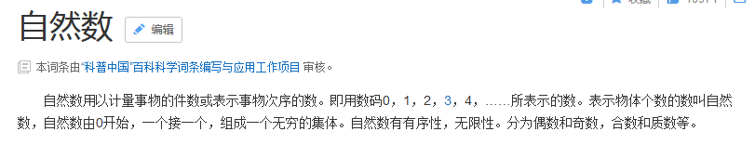
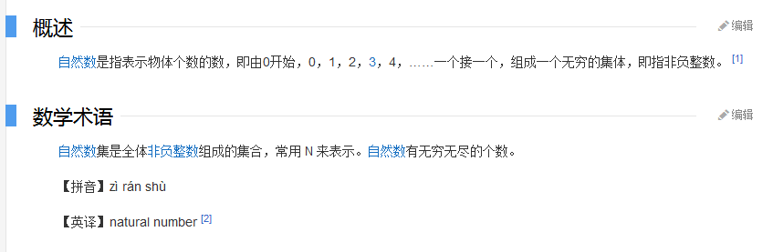

Slide 5
那么…
列举法：{0,1,2,…,n,…}
描述法：{ x | x∈Z , x>0}
符号法：N
但这些都不是自然数的准确“刻画”orz

Slide 6
皮亚诺公理：
Ⅰ 0是自然数；
Ⅱ 每一个确定的自然数a，都具有确定的后继数a‘ ，a’也是自然数；
Ⅲ 0不是任何自然数的后继数；
Ⅳ如果自然数b是自然数a的后继数，c=b，那么自然数c是自然数a的后继数，同一个自然数的后继数都相等；
Ⅴ如果自然数b、c的后继数都是自然数a，那么b = c；
Ⅵ设S⊆N，且满足2个条件（i）0∈S；（ii）如果n∈S，那么n'∈S。则S是包含全体自然数的集合，即S=N

Slide 7
翻译一下就是：
设N表示自然数集。则：
1．0∊N
2．如果n∊N，那么n⁺∊N ，
3．0不是任何自然数集的后继，即不存在自然数m∊N，使得0=m⁺。
4．n和m均是自然数，如果n⁺=m⁺，那么n=m。
5．如S是N的子集，有性质
(1) 0∊S,
(2) 如果n∊S，那么n⁺∊S ，
则有 S=N。
于是我们就可以用集合比较精确地“刻画”自然数了
{ x | x∈N,N满足上述1,2,3,4,5}

Slide 8
尝试一下找寻由集合直接构造的方法
于是
我找到了
《自然数的基数理论和序数理论》
自然数的意义
……每一个自然数都有两重意义，一重意义表示数量，即被数的物体有多少个。这种用来表示事物数量的自然数称之为基数。另一重意义为表示次序，即被数到的物体是第几个，用来表示事物次序的自然数，成为序数……
基数：
基数是集合论中，用来刻画集合大小的一个概念。
如果两个集合（ 3个人的集合和3匹马的集合）中的元素能够彼此一一对应，则称这两个集合对等，且拥有相同的基数

Slide 9
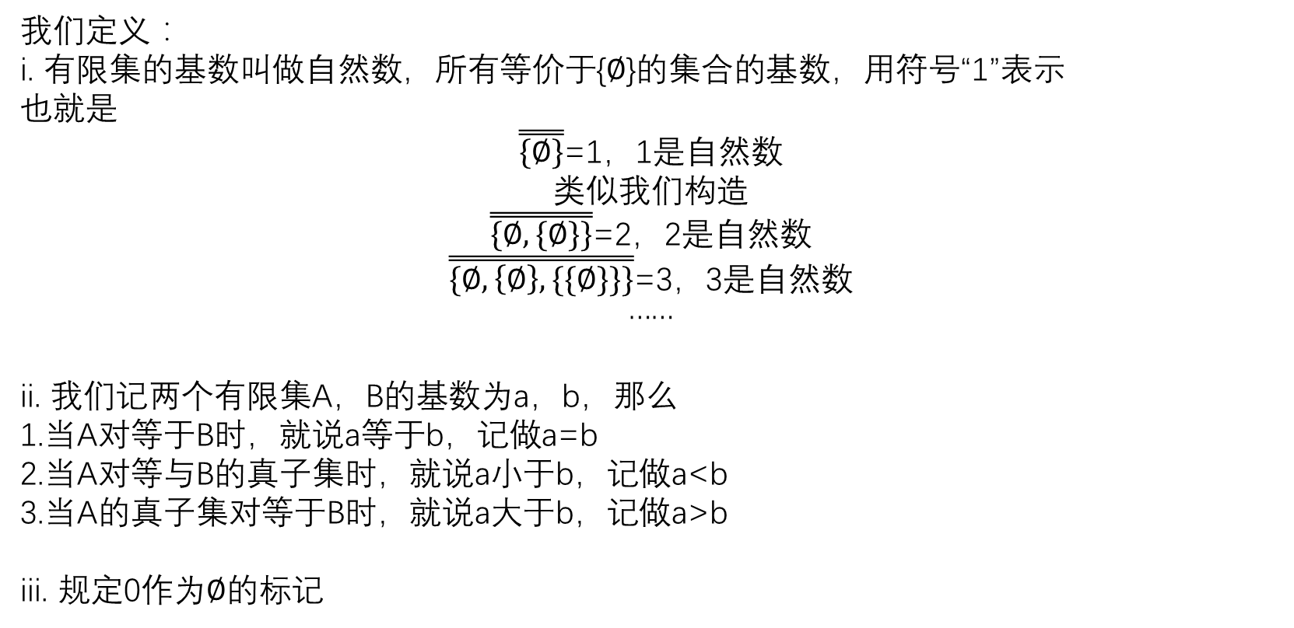
我们定义：
i. 有限集的基数叫做自然数，所有等价于{$∅$}的集合的基数，用符号“1”表示
也就是
$\overset{̿}{\{∅\}}$=1，1是自然数
类似我们构造
$\overset{̿}{\{∅,\{∅\}\}}$=2，2是自然数
$\overset{̿}{\{∅,\left\{∅\right\},\{\{∅\}\}\}}$=3，3是自然数
……
ii. 我们记两个有限集A，B的基数为a，b，那么
1.当A对等于B时，就说a等于b，记做a=b
2.当A对等与B的真子集时，就说a小于b，记做a<b
3.当A的真子集对等于B时，就说a大于b，记做a>b
iii. 规定0作为$∅$的标记

Slide 10
再回头看看皮亚诺公理
设N表示自然数集。则：
1．0∊N
2．如果n∊N，那么n⁺∊N ，
3．0不是任何自然数集的后继，即不存在自然数m∊N，使得0=m⁺。
4．n和m均是自然数，如果n⁺=m⁺，那么n=m。
5．如S是N的子集，有性质
(1) 0∊S,
(2) 如果n∊S，那么n⁺∊S ，
则有 S=N。
后继？？

Slide 11
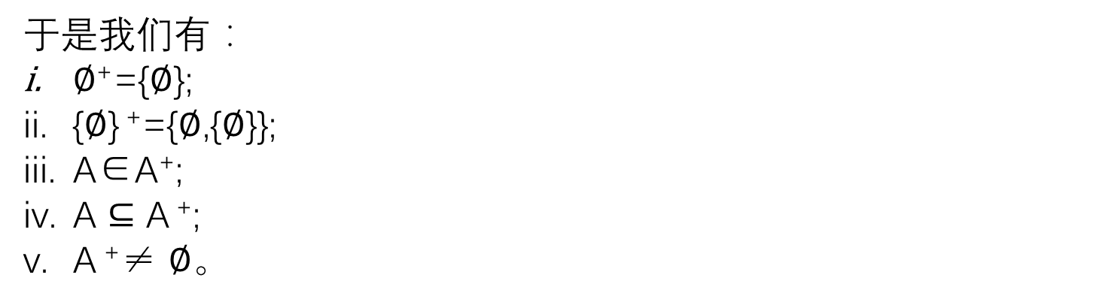
定义（后继集合）
对于任意集合A，其后继集合定义为：A ⁺ =A∪{A}
每一个集合都有它唯一的一个后继
于是我们有：
$∅\text{+}$={$∅$};
{$∅$} $\text{+}$={$∅$,{$∅$}};
A∈A$\text{+}$;
A ⊆ A $\text{+}$;
A $\text{+}$≠ $∅。$

Slide 12
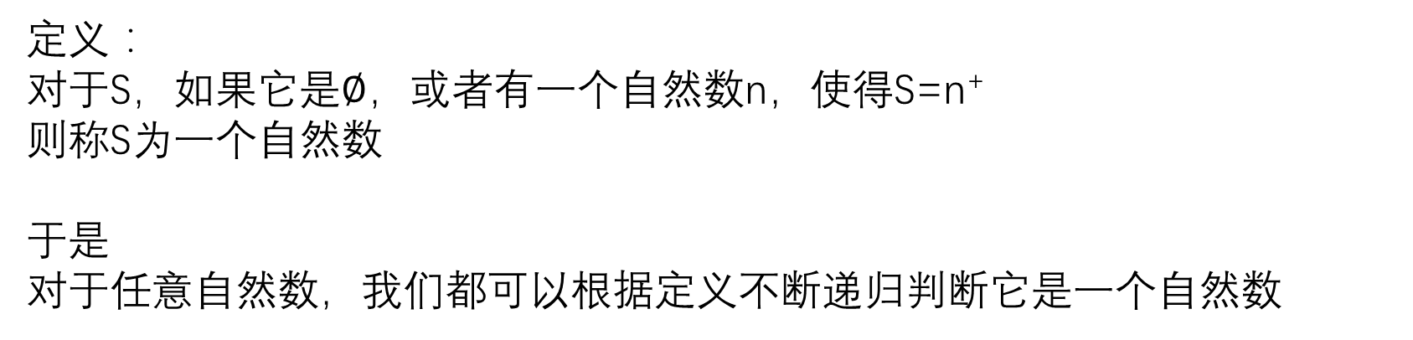
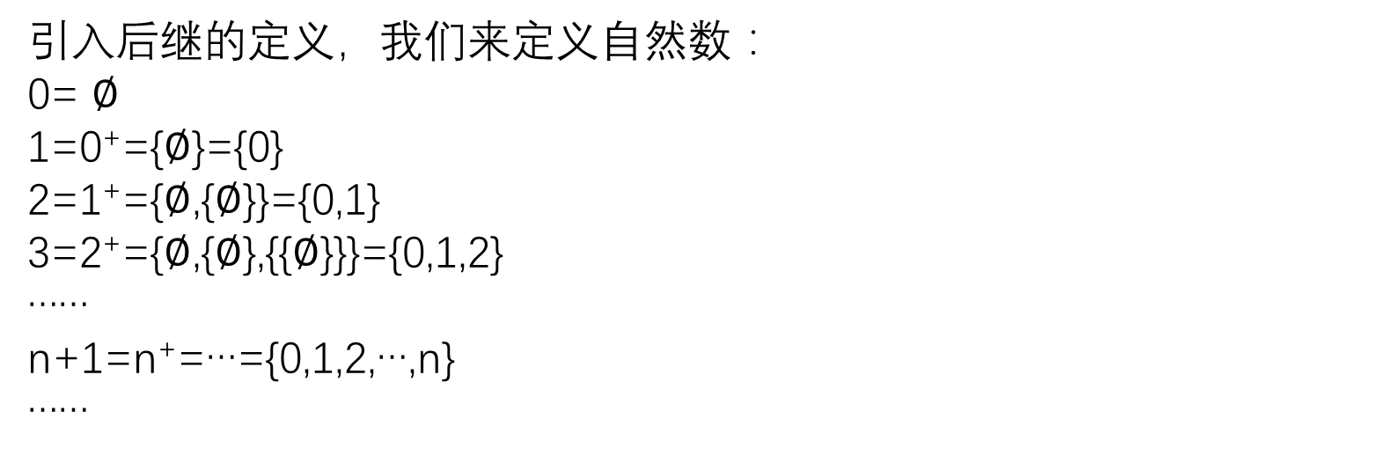
引入后继的定义，我们来定义自然数：
0= $∅$
1=0$\text{+}$={$∅$}={0}
2=1$\text{+}$={$∅$,{$∅$}}={0,1}
3=2$\text{+}$={$∅$,{$∅$},{{$∅$}}}={0,1,2}
……
n+1=n$\text{+}$=…={0,1,2,…,n}
……
定义：
对于S，如果它是$∅$，或者有一个自然数n，使得S=n$\text{+}$
则称S为一个自然数
于是
对于任意自然数，我们都可以根据定义不断递归判断它是一个自然数

Slide 13
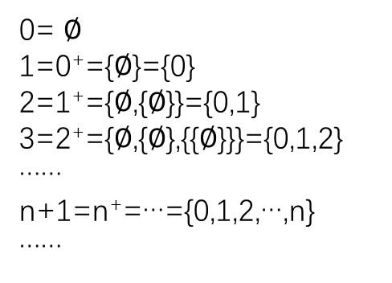
最后再再再看皮亚诺公理
设N表示自然数集。则：
1．0∊N
2．如果n∊N，那么n⁺∊N ，
3．0不是任何自然数集的后继，即不存在自然数m∊N，使得0=m⁺。
4．n和m均是自然数，如果n⁺=m⁺，那么n=m。
5．如S是N的子集，有性质
(1) 0∊S,
(2) 如果n∊S，那么n⁺∊S ，
则有 S=N。
0= $∅$
1=0$\text{+}$={$∅$}={0}
2=1$\text{+}$={$∅$,{$∅$}}={0,1}
3=2$\text{+}$={$∅$,{$∅$},{{$∅$}}}={0,1,2}
……
n+1=n$\text{+}$=…={0,1,2,…,n}
……

Slide 14
Thanks

